Slide 1
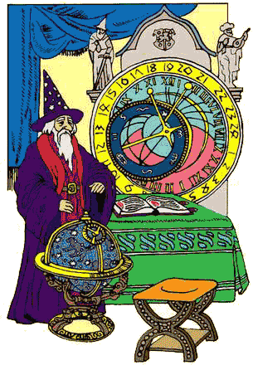
МКОУ «Камышинская средняя общеобразовательная школа»
ИГРА – КВЕСТ
МиФ
10 - 11 кл.
2014 год
Декада Математики, информатики, физики
Нухова Р.С, Попова С.В.

Slide 2
Игра состоит из следующих этапов:
Задачи по математике (Конверт №1)
Задачи по физике (Конверт № 2)
Задачи по математике (Конверт №3)
Задачи по физике (Конверт №4)
Перестрелка
Чёрный ящик
Траектория
Танграм

Slide 3
.
10 мин
Конверт 1
математика
1. а) Сколько надо сделать распилов, чтобы распилить бревно на 12 частей?
1. б) Сколько спиц в колесе, если угол между соседними спицами равен 18 ?
1. а) 11 б) 20
2. Наполненный доверху сосуд имеет массу 5 кг,
а заполненный наполовину — 3 кг 500 г. Сколько воды вмещает сосуд?
2.) 3 кг
3. Сократите дробь
4. Мальчик и девочка, расставшись на перекрёстке, пошли по взаимно перпендикулярным дорогам,
мальчик со скоростью 4 км/ч, а девочка – 3 км/ч.
Какое расстояние в км будет между ними через 30 минут?
4). 2, 5 км

Slide 4
.
10 мин
Конверт 2
физика
1.а) На какой глубине в воде ее давление в 5 раз больше атмосферного?
б) Чему оно равно?
1. а) 50 м. б) 500 000 Па.
2. К сети напряжением 120 В подключают два резистора. При
последовательном подключении сила тока в них составила 3 А,
а при параллельном — суммарная сила тока оказалась равной 16А.
Чему равны сопротивления резисторов?
2.) 10 Ом и 30 Ом.
3. Колесо автомобиля катится вправо; обод его вертится по часовой стрелке. В какую сторону перемещается при этом воздух внутри резиновой шины колеса — навстречу вращению колеса или в том же направлении?
3 Воздух внутри шины движется от места сжатия в обе стороны:
вперед и назад.
4. Где на Земле легче всего живется?

Slide 5
4. Где на Земле легче всего живется?
4. На экваторе: там все предметы становятся легче
из-за центробежной силы и приплюснутости Земли у полюсов.

Slide 6
10 мин
Конверт 3
.
математика
1. Львенок решил покататься на большой черепахе, но сначала ему нужно
ее догнать. Какое расстояние пробежит черепаха, прежде чем львенок
сможет покататься, если его скорость в 10 раз больше скорости черепахи,
а черепаха находится в 180 метрах от львенка?
1).20 м.
2. В семье пятеро детей: Оля, Толя, Коля, Галя и Валя. Оле и Толе вместе 6 лет,
Коле и Толе вместе 8 лет, Коле и Гале вместе 10 лет, Коле и Вале вместе 12 лет,
Вале и Оле вместе 14 лет. Определите возраст каждого из детей.
2. Оле — 5, Толе — 1, Коле — 7, Гале — 3, Вале — 9.
3. Лев съел овцу одним часом, а волк съел овцу в два часа, пес съел овцу в три часа. Узнай, за сколько они все вместе ту овцу съедят?
3.) 6/11ч.
4. Арбуз разрезали на 4 части и съели. Осталось пять корок.
Как такое возможно?

Slide 7
4. Арбуз разрезали на 4 части и съели. Осталось пять корок. Как такое возможно?
4.Сердцевина вырезана одним куском с двумя корками
на «полюсах».

Slide 8
10 мин
Конверт 4
физика
1. Температура первого тела 300 Кельвинов, температура второго —
100 градусов Цельсия. Температура какого из тел понизится при
тепловом контакте тел?
.
1.Понизится температура второго тела.
2 . Вычислите работу, совершенную внешними силами над газом, если газ получил количество теплоты 100 Дж, а его внутренняя энергия увеличилась на 300 Дж?
2.) 200 Дж
3. Спортсмен поднял штангу массой 75 кг на высоту 2 м. Как изменилась при этом потенциальная энергия штанги?
3. Увеличилась на 1500 Дж.
4. К пристани причаливают две одинаковые лодки. Лодочники
подтягиваются к берегу с помощью веревок. Противоположный конец
веревки первой лодки привязан к столбу на пристани; за противоположный конец веревки второй лодки тянет матрос, стоящий на пристани. Все трое прилагают одинаковые усилия. Какая лодка причалит раньше?

Slide 9
4. К пристани причаливают две одинаковые лодки. Лодочники подтягиваются к берегу с помощью веревок. Противоположный конец веревки первой лодки привязан к столбу на пристани; за противоположный конец веревки второй лодки тянет матрос, стоящий на пристани. Все трое прилагают одинаковые усилия. Какая лодка причалит раньше?
4.Обе лодки причалят одновременно. По третьему закону Ньютона
каждому
действию есть равное противодействие. С какой силой лодочники тянут за
один конец веревки, с такой же силой второй конец веревки действует на
столб и на матроса. Другими словами, столб «тянет» конец веревки с такой
же силой, с какой ее тянет матрос, стоящий на пристани.

Slide 10
5. Перестрелка

Slide 11
6.Черный ящик

Slide 12
7. Траектория
(
-
-
))
(
6
-
(
*

Slide 13
+
+
+

Slide 14
8. Танграм

Slide 15
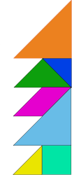
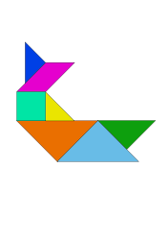
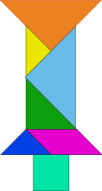
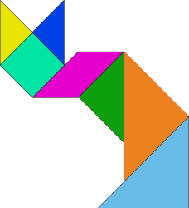
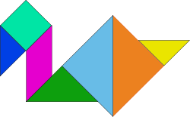
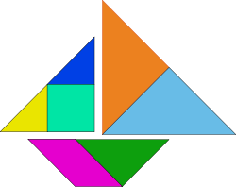
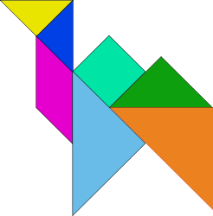
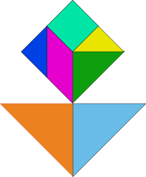
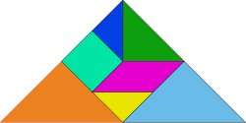
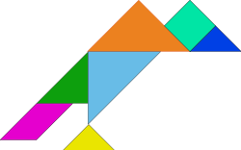
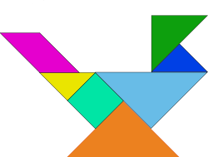

Slide 16
Подводим итоги!!!

